Slide 1
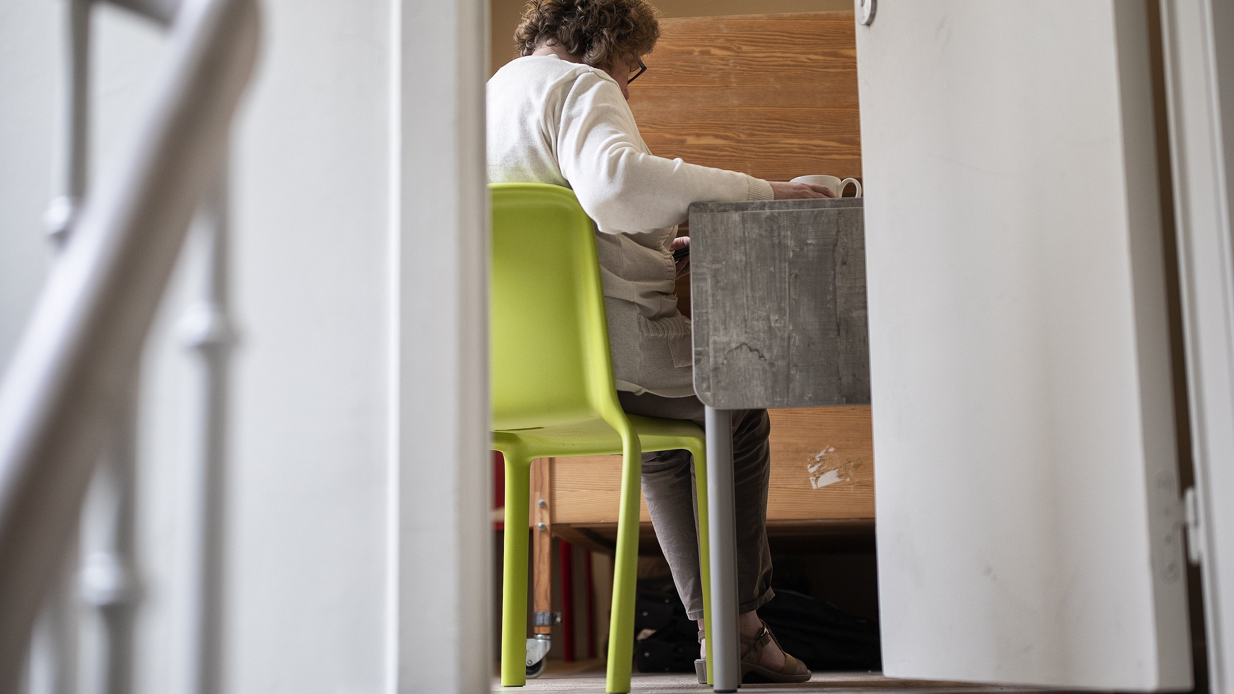
Regionaal crisisnetwerk Zuid-West-Vlaanderen & medisch herstelverblijf

Slide 2
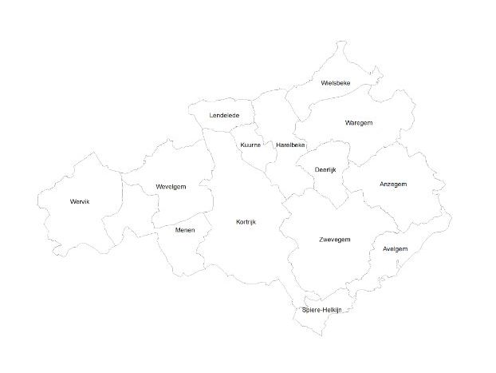

Zuid-West-Vlaamse welzijnsvereninging van 14 OCMW's en het CAW Zuid-West-Vlaanderen
Voert een gezamenlijk sociaal en welzijnsbeleid voor de regio

Slide 3
zodat iedereen in de regio dezelfde kansen heeft op:
Een menswaardig en kwaliteitsvol leven
De uitoefening van zijn/ haar grondrechten
Toegang tot het welzijns- en zorgaanbod, met bijzondere aandacht voor de meest kwetsbaren

Slide 4
Regionaal Crisisnetwerk Zuid-West-Vlaanderen (RCK)

Slide 5
Visie op crisis met een wooncomponent
Crisis is een subjectief gegeven – onevenwicht tussen draaglast en draagkracht
Wooncrisis: meer dan gebrek aan onderdak = acute situatie waarin veiligheid, stabiliteit en perspectief ontbreken
Focus op rust, veiligheid en perspectief. Zoveel als mogelijk regie bij persoon in crisis.
Preventief werken en zorgcontinuïteit garanderen

Slide 6
RCK = aanbod voor hulpverleners
Doelstelling: hulpverleners bijstaan wanneer ze geconfronteerd worden met een persoon in een crisissituatie die voor de nacht of het weekend geen opvang heeft.
Gezamenlijke zorg voor personen in crisis
De verantwoordelijkheid blijft bij de hulpverlening
De uitdaging = opstarten van een hulpverleningstraject voor de meest kwetsbaren

Slide 7
Diverse aanmeldingen
Relatieproblemen
IFG –situatie
Jongvolwassene met problemen in gezinsrelatie
Uithuiszetting
Chronisch dakloze die dringend nood heeft aan enkele dagen rust

Slide 8
Doelstelling
Doorbreken van crisis
Terug aansluiting bij netwerk
Opportuniteiten onderzoeken
Door middel van
- crisisinterventie, -begeleiding, -opvang en consult

Slide 9
Het samenwerkingsverband
Telefoonpermanentie – PZ vlas
Crisisbedden
  Studio woonmaatschappij
  Kamer CAW
  ziekenhuisbed
  Gezinsstudio op vraag OCMW of CAW
Crisishulpverlener en betrokken hulpverlening gaan samen aan de slag
Coördinatie
  Dagelijkse opvolging
  Meezoeken naar aansluiting tot gepast hulp

Slide 10
Medisch herstelverblijf

Slide 11
Waarom medisch herstelverblijf?
Na de daklozentelling in 2021 : 64.6% (vermoedelijk) gezondheidsproblemen
Signalen uit de praktijk
    Complexe wondzorg vanuit nachtopvang - druk op straatverpleegkundigen
    Mensen die operatie niet inplannen, want geen plaats tot herstel (vb. knieoperatie voor nachtopvang-slaper)
    Langer dan nodig in ziekenhuisopname blijven omwille van dakloosheid

Slide 12
Voor wie?
Volwassenen die dakloos zijn en medische (na)zorg nodig hebben na opname of behandeling
Belangrijk is dat de persoon zelfstandig naar huis kan indien hij/zij alleen zou wonen (mits ondersteuding) hiervoor gaat de persoon omwille van de dakloosheid niet naar huis, maar naar het medisch herstelverblijf

Slide 13
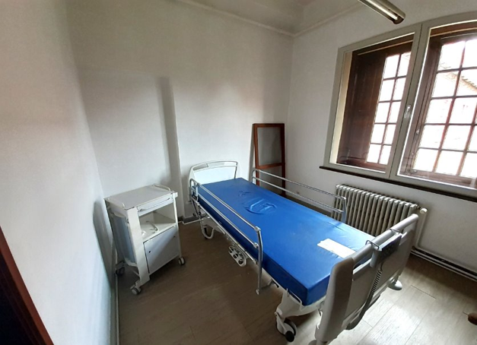
Doelstelling
Verblijf om te revalideren, herstellen of stabiliseren
Doorstroom of toeleiden naar reguliere zorg
Beginnen of verderzetten van een traject uit dakloosheid
Inzetten op rechtenverkenning en rechten toekenning

Slide 14
Voorwaarden
Volwassenen (+18 jaar).
Fysieke medische zorgnood hebben, vastgesteld door een medische professional.
Dakloos zijn = verblijven op straat/in de publieke ruimte of verblijven in nachtopvang
Binding met de regio Zuid-West-Vlaanderen
Voldoende zelfredzaam zijn
Wettig verblijf
Akkoord zijn met huisregels en met het verkrijgen van medische verzorging en begeleiding

Slide 15
uitsluitingscriteria
Acute psychiatrisch problematiek
Acute verslavingsproblematiek
Gespecialiseerde, complexe of zeer nabije zorg nodig hebben

Slide 16
Samenwerking
Financiering
Regionale ziekenhuizen
Lokale besturen
CAW
DMW
Straatverpleegkundigen
Bed in Poverello en opstart in Wevelgem
W13
Verwijzingen naar reguliere thuiszorg
Huisarts voor iedere persoon die wordt opgenomen
2024 –2025 : pilootproject W13
2026 Fonds Dr. Daniel Deconick
  ½ VTE Casesmanager
  Werkingsmiddelen

Slide 17
Uitdagingen
Verder regionale uitrol: streefdoel 1 bed per eerstelijnszone
Bijzondere kwetsbaarheid van personen in dakloosheid meenemen in overleg met artsen en zorgverleners
Bij doelgroep vertrouwen herstellen naar (medische) hulpverlening

